Slide 1
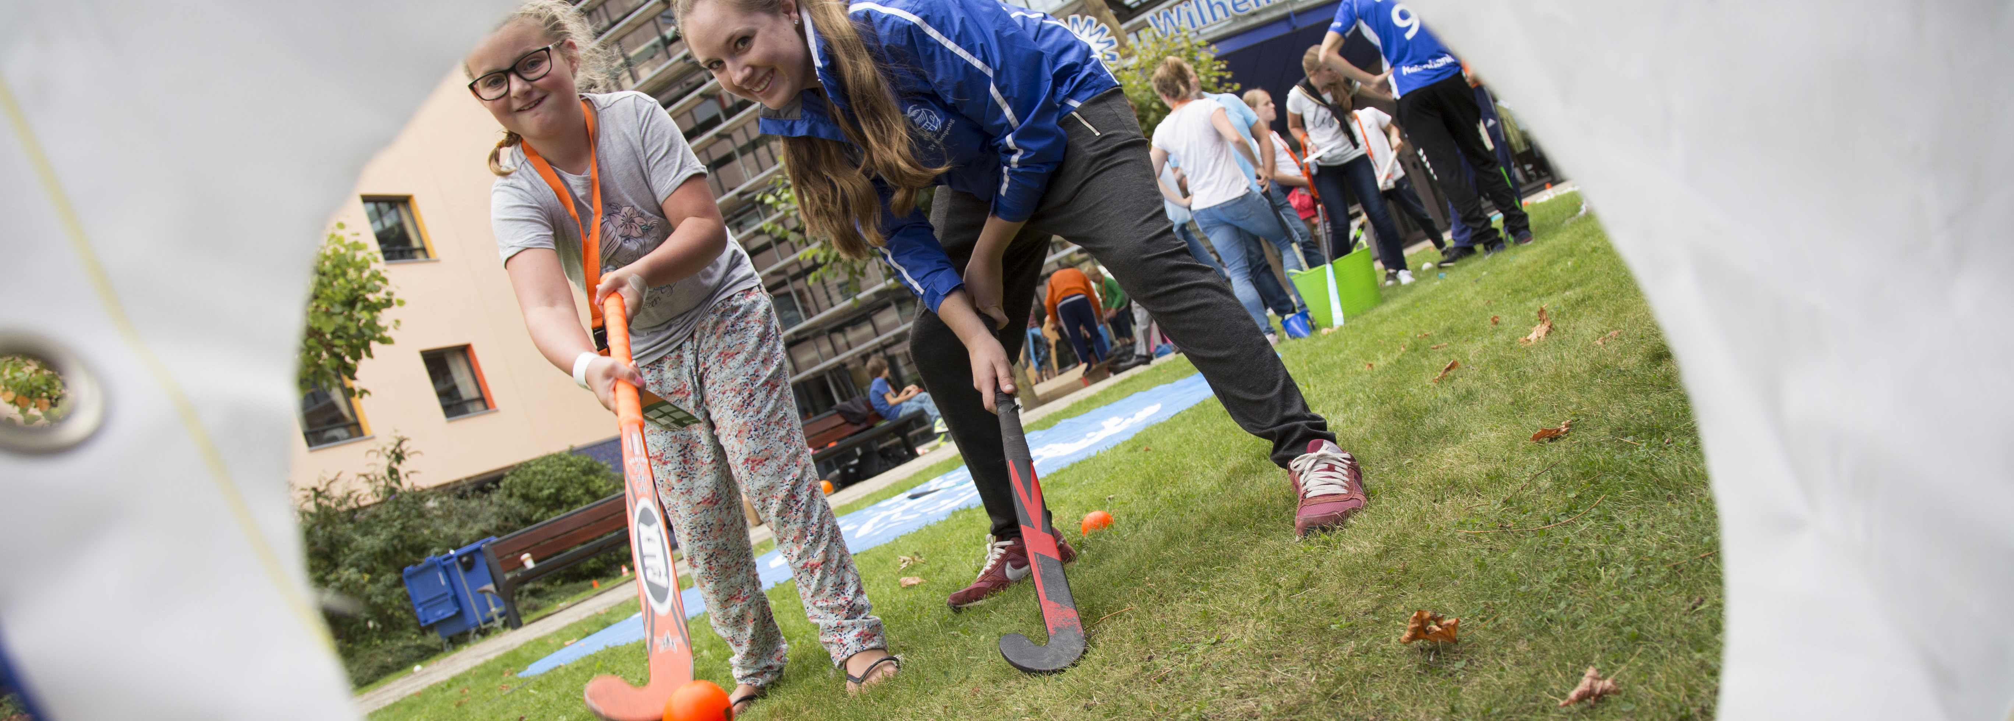
Kinderen met een hartafwijking: Bewegen tot sport
dr. Johannes Noordstar
Child Development and Exercise Center, 5-2-2026

Slide 2
Belangenverstrengelingen
Er zijn geen belangenverstrengelingen.

Slide 3

WKZsportief
Doel:
Alle kinderen met een chronische ziekte en/of fysieke beperking kunnen en blijven deelnemen aan fysieke- en sportactiviteiten.

Slide 4
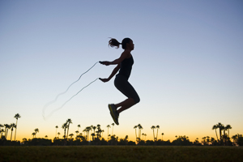
Fysieke activiteit
Fysieke activiteit en sport zijn belangrijk voor het lichamelijk en mentale welzijn van kinderen en volwassenen.
(bijv. Biddle & Asare, 2011; Tudor-Locke, Craig, Cameron, & Griffiths, 2011)

Slide 5
Fysieke activiteit: Kinderen
Hoe fysiek actief moeten kinderen (4-17 jaar) zijn volgens de Nederlandse Beweegrichtlijn (2017)?
Minimaal 45 minuten matig of zware intensieve inspanning per dag + 2 x per week bot- en spierversterkende activiteiten
Minimaal 60 minuten matig of zware intensieve inspanning per dag + 2 x per week bot- en spierversterkende activiteiten
Minimaal 45 minuten matig of zware intensieve inspanning per dag + 3 x per week bot- en spierversterkende activiteiten
Minimaal 60 minuten matig of zware intensieve inspanning per dag + 3 x per week bot- en spierversterkende activiteiten

Slide 6
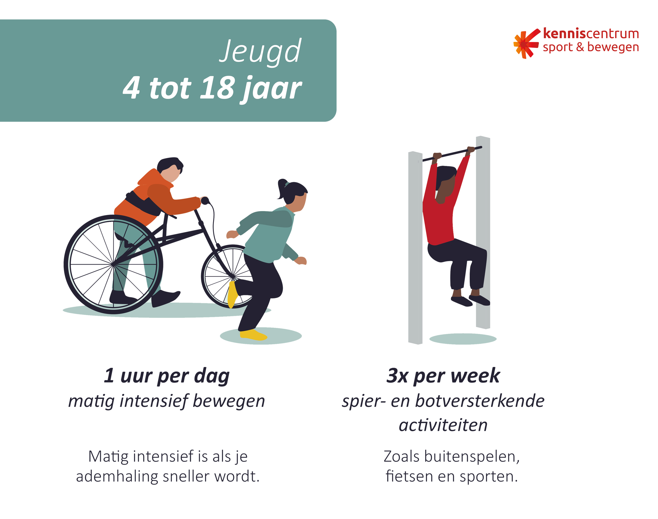
Fysieke activiteit

Slide 7
Fysieke activiteit: Volwassenen
Hoe fysiek actief moeten volwassenen (18+ jaar) zijn volgens de Nederlandse Beweegrichtlijn (2017)?
Minimaal 100 minuten matige tot intensieve fysieke activiteit per week + 2 x per week bot- en spierversterkende activiteiten.
Minimaal 150 minuten matige tot intensieve fysieke activiteit per week + 2 x per week bot- en spierversterkende activiteiten.
Minimaal 180 minuten matige tot intensieve fysieke activiteit per week + 2 x per week bot- en spierversterkende activiteiten

Slide 8
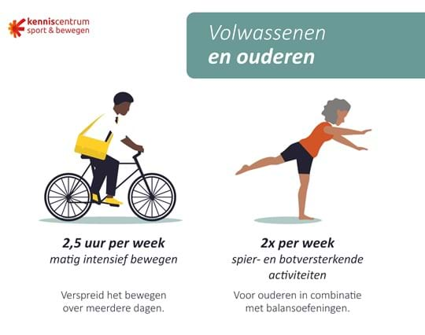

Slide 9
Maar…
Eén-en-tachtig procent van de adolescenten tussen de 11-17 jaar wereldwijd zijn onvoldoende fysiek actief.
Kinderen met een hartafwijking zijn vaak minder fysiek actief dan leeftijdsgenoten zonder een hartafwijking.
(Aznar et al., 2013; Fazaa et al., 2021; Guthold et al., 2020; Sprong et al., 2023)

Slide 10
Physical literacy
“Physical literacy is het hebben van de motivatie, het zelfvertrouwen, de fysieke competenties, de kennis en het begrip om je hele leven deel te nemen aan fysieke activiteiten”
The International Physical Literacy Association, May 2014

Slide 11
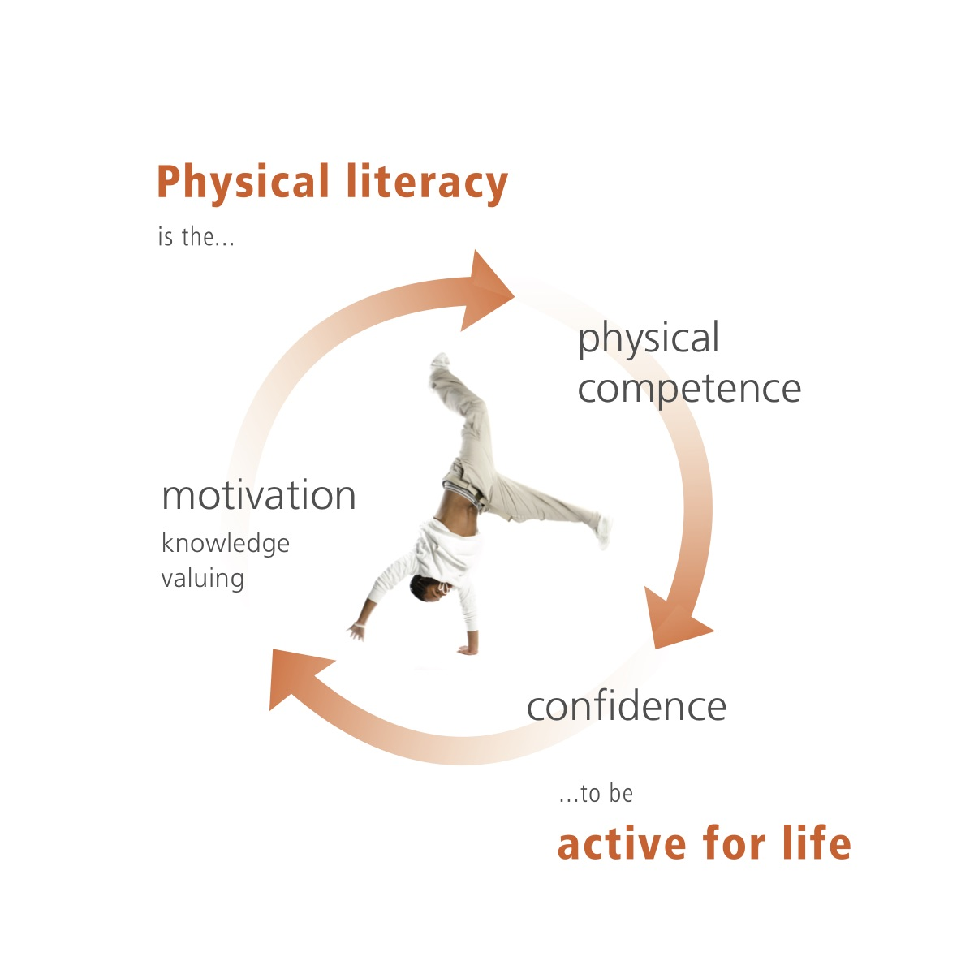
Physical literacy
Fysieke competenties
Motivatie & zelfvertrouwen
Kennis & begrip
Fysieke activiteit

Slide 12
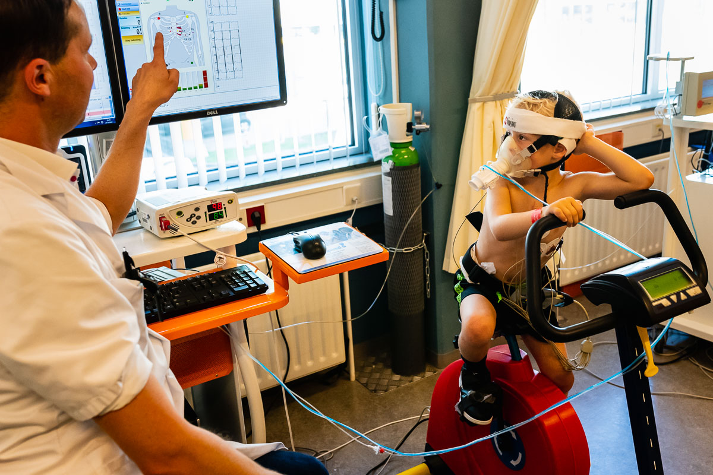
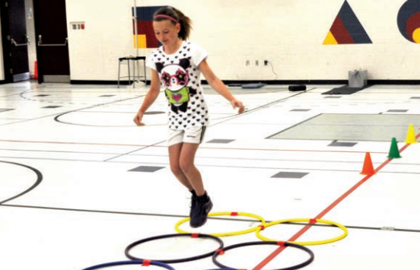
Fysieke competenties
Motorisch functioneren
Fysieke fitheid
(Noordstar et al., 2025; Sprong et al., 2023)

Slide 13
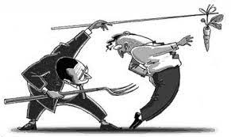
Motivatie & zelfvertrouwen
Intrinsieke motivatie
Extrinsieke motivatie

Slide 14
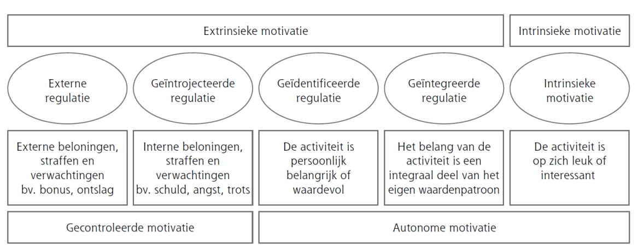
Zelfdeterminatie theorie (Deci & Ryan, 2000)

Slide 15
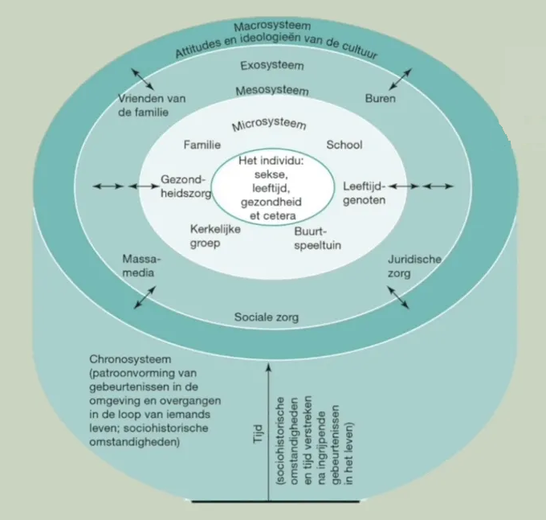
Ouders en het systeem

Slide 16

Ouders en beweeggedrag kinderen met AHA
Ouders die hun kind als kwetsbaar ervaren
Sportgedrag ouders
(Noordstar et al., 2025; Sprong et al., 2023)

Slide 17
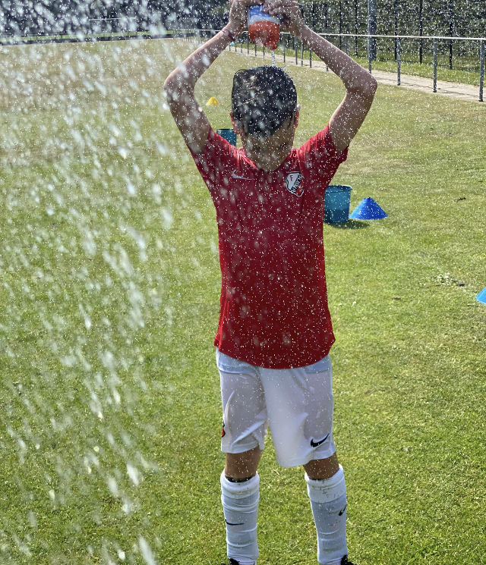
Wat is er mogelijk?
Gepersonaliseerde interventieaanpak gebaseerd op de domeinen van physical literacy van kinderen (Noordstar et al., 2023)

Slide 18
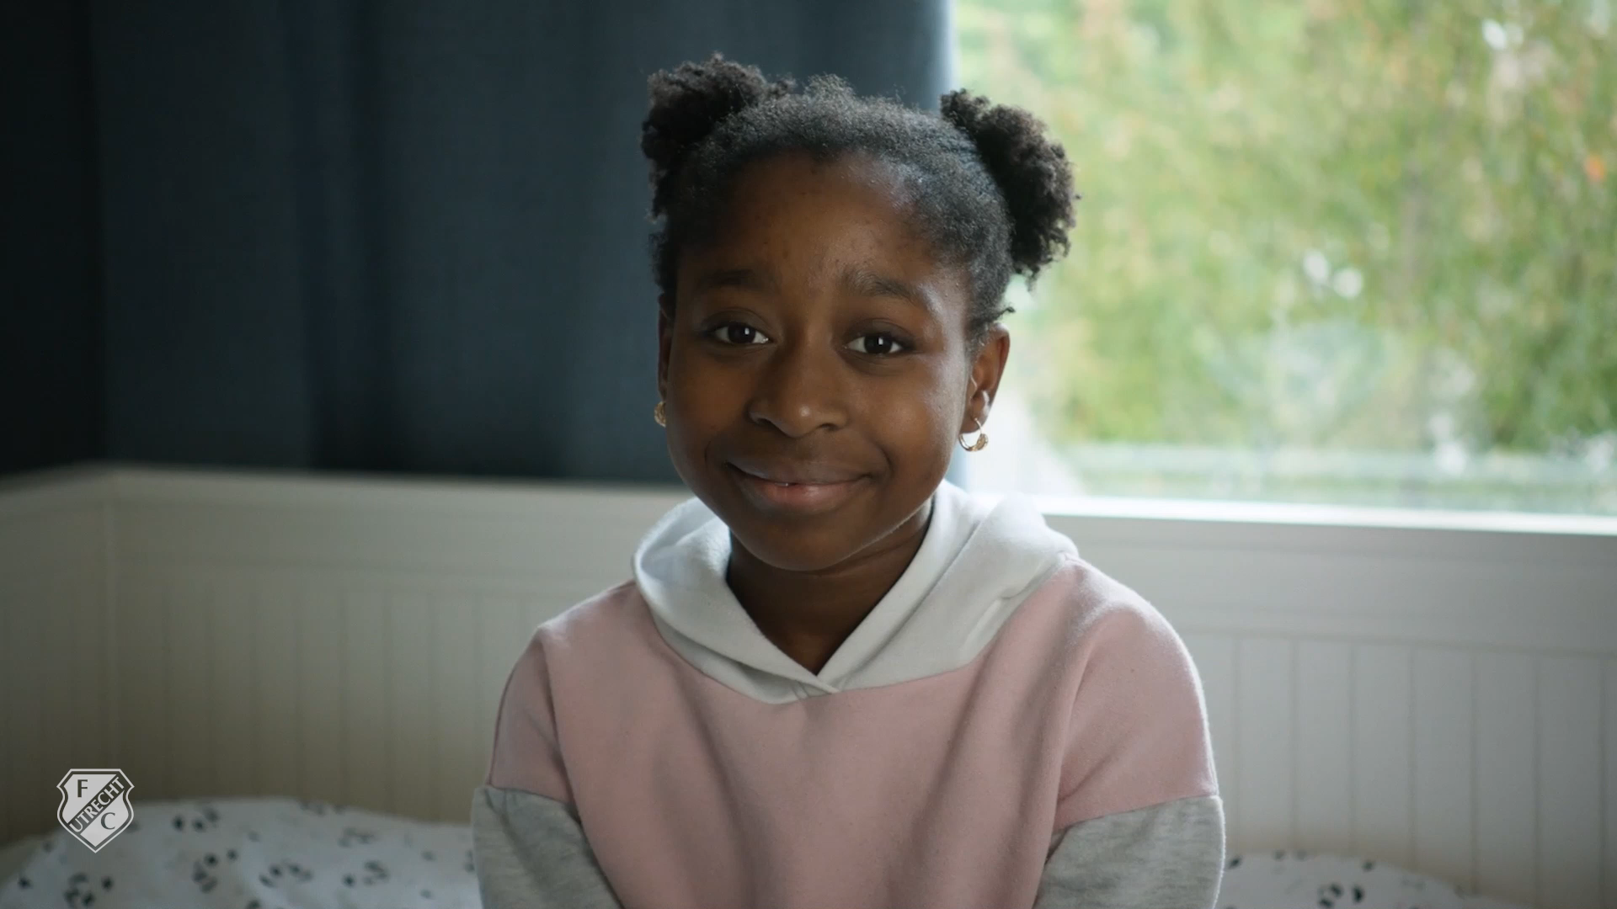

Slide 19

Wat is er mogelijk?

Slide 20
Take home message
Fysieke activiteit en sportparticipatie zijn belangrijk voor de lichamelijke en mentale gezondheid.
Meerdere kind- en omgevingsfactoren zijn belangrijk om de fysieke activiteit van kinderen met een AHA te stimuleren.
Interesse in ondersteuning bij het zoeken naar een passende sport voor uw kind? Mail naar J.J.Noordstar-2@umcutrecht.nl.

Slide 21


